Slide 1

A dependência extrema da IA
Um pensamento de um humano

Slide 2

Introdução – A Era da Resposta Pronta
Visual: Uma imagem de uma bússola digital vs. um mapa de papel.
Ponto Chave: Estamos vivendo a maior revolução cognitiva da história. A IA não é apenas uma ferramenta; ela se tornou um "copiloto" onipresente.
A Pergunta Provocadora: O que acontece com o motorista quando o GPS decide o caminho 100% do tempo? Ele ainda sabe dirigir?

Slide 3
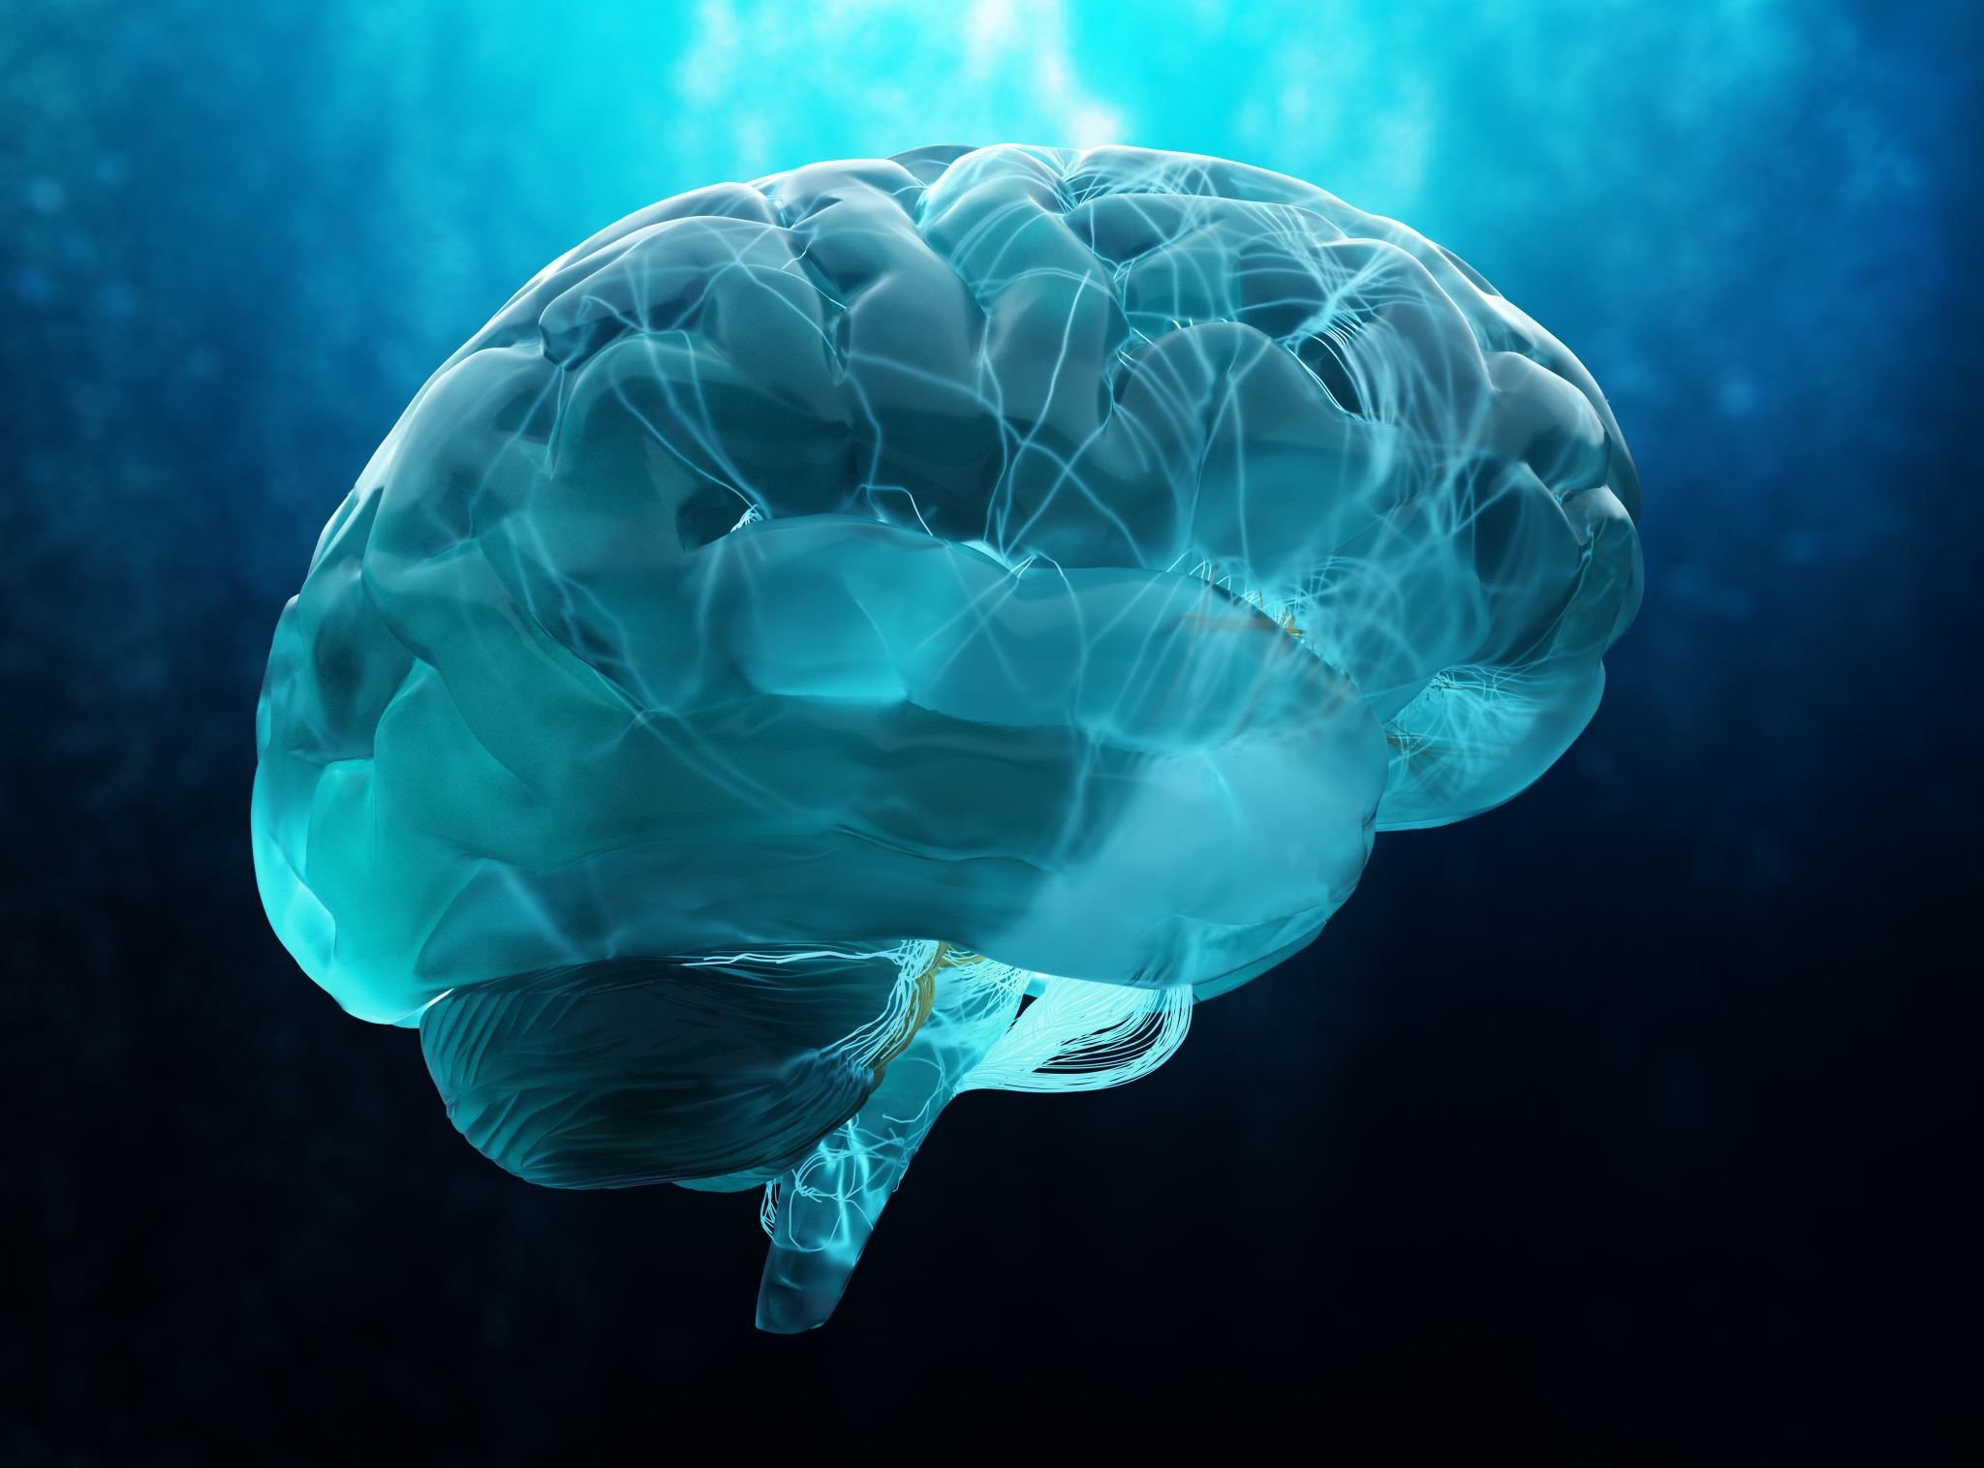
Pilar 1 – A Atrofia do "Músculo" Criativo
Conteúdo:
  O Atalho Mental: Delegar o brainstorming vicia o cérebro em não enfrentar o vazio.
  Homogeneização: Se todos usam o mesmo modelo, as ideias começam a ter o mesmo "sabor".
Insight: A criatividade nasce do caos e da tentativa e erro. A IA elimina o erro, mas também pode eliminar a originalidade.

Slide 4

Pilar 2 – A Armadilha da Autoridade Algorítmica
Conteúdo:
  Alucinações Aceitas: O risco de confiar cegamente em dados tecnicamente errados, mas gramaticalmente perfeitos.
  Erosão do Pensamento Crítico: Deixamos de checar fontes porque a resposta veio mastigada.
Citação: "A IA é um excelente assistente, mas um péssimo mestre."

Slide 5

Pilar 3 – O Impacto no Desenvolvimento Profissional
Conteúdo:
  Perda de Fundamentos: Desenvolvedores que geram código sem entender a lógica por trás dele (o "Copypaste Moderno").
  Síndrome do Impostor: O sentimento de que o sucesso não é seu, mas da ferramenta.
  Fragilidade Técnica: O que acontece quando o sistema cai ou a API muda?

Slide 6
Conteúdo:
  Fim da Colaboração: Trocar o debate com colegas por prompts solitários.
  Ansiedade da Resposta: A perda da paciência com processos humanos lentos e orgânicos.
Conceito: A "Solidão Assistida" – cercado de respostas rápidas, mas desconectado da troca humana real.
Pilar 4 – Isolamento e Imediatismo

Slide 7
Conclusão – O Caminho do Uso Consciente
A Solução: Não é o abandono, mas o "Human-in-the-loop".
Diretrizes:
  Primeiro o Cérebro: Tente resolver o problema por 15 minutos antes de abrir a IA.
  Validação Ativa: Nunca aceite uma resposta sem entender o porquê.
  Preserve sua Voz: Use a IA para estruturar, mas coloque sua alma no conteúdo final

Slide 8
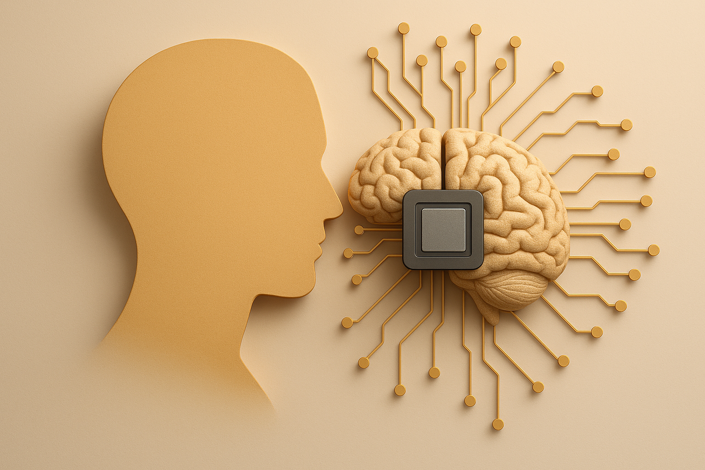
“A tecnologia deve ampliar nossas capacidades, não substituí-las. Mantenha o seu 'curioso interno vivo”

